Slide 1
OS Project 1 程式執行流程

Slide 2
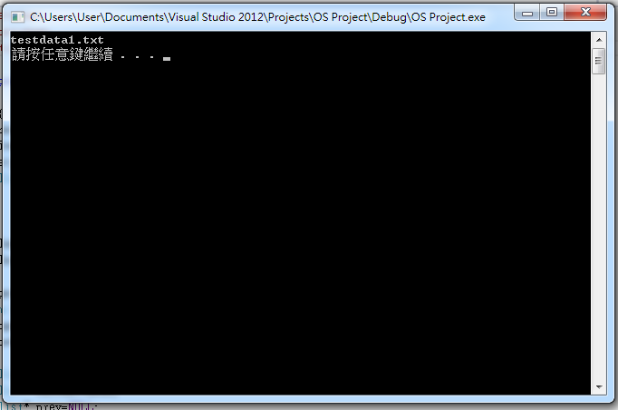
Step 1
程式由使用者輸入要讀進去的檔案名稱，這裡是以讀入testdata1.txt當做範例。不需要其他的std input或output。

Slide 3
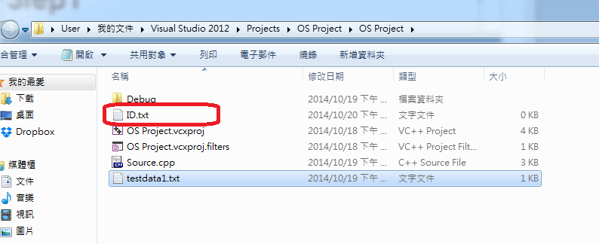
Step 2
程式要根據所讀入的input file (testdata1.txt) 產生出相對應的output file (ID.txt)。ID要是你們的學號。

Slide 4
Step 3
只要output file中內容(包含文字版的Gantt Char、average waiting time、average turnaround time)都正確即可。助教給的testdata答案請參照solution。
每一筆測資的process數量和RR的time quantum都不會超過9。助教改分數時所使用的input file只會從給你們的testdata和講義上範例或是小考考卷上小改數字。

Slide 5
Input/Output File 資料型態
Input file中的arrival time、burst time和RR的time quantum都是整數，用int來處理即可。
唯一可能會有小數點的地方只有average waiting time和average turnaround time。我們會盡可能湊出漂亮的數字，萬一有小數點的話，請用四捨五入的方式印出小數點之後的兩位。(ex: 2.555印出2.56 2.1印出2.1或2.10皆可，若為整數同理)

Slide 6
END

